Slide 1



Slide 2

contents
3D프린팅 작업환경 쾌적하게 이용하기
이용 안내서 개요
3D프린팅 잘 활용하기
국내 실내공기질 관리 현황 보기
3D프린팅 작업환경 쾌적하게 이용하기
3D프린터 안전관리 수칙 알아보기
3D프린팅 작업환경 관리방법 알아보기
3D프린팅 산업현장 안전교육 사례
[알아두기]
용어정리
소재 용어정리

Slide 3

1. 이용 안내서 개요
본 안내서는 학교, 연구실, 공공시설 및 다중이용시설 등에서 사용되고 있는 재료압출¹ 방식 FFF(Fused Filament Fabrication)² 3D프린터의 안전한 사용을 위한 안내서입니다. 실내작업공간에서 3D프린팅 작업환경을 쾌적하고 안전하게 유지하기 위하여 학교, 연구실, 공공시설 등에 종사하는 선생님, 연구자, 3D프린팅 기관운영 실무자 등을 대상으로 3D프린팅 작업공간 관리방안에 대하여 설명하고 있습니다.
본 가이드라인은 적층제조(AM, Additive Manufacturing) 국제표준에서 정의하고 있는 3D프린팅 7개방식 중 국내에 가장 많이 보급된 재료압출 방식 중심으로 작성되었습니다.
따라서, 향후 재료압출방식 외 다른 3D프린팅 방식들에 대한 새로운 가이드 및 매뉴얼이 개발 될 경우 본 안내서와 함께 유연하게 활용할 수 있습니다.
재료압출 (Material Extrusion) – 노즐이나 오리피스를 통해 재료가 선택적으로 토출되는 적층제조 공정
2. FFF(Fused Filament Fabrication) 3D프린터 - Material Extrusion방식의 대표
적인 3D프린터로, FDM(Fused Deposition Modeling) 방식으로도 불림

Slide 4

2. 3D프린팅 잘 활용하기
4
3D프린팅이란?
3D프린팅은 글자를 인쇄하는 기존 2D프린터와 비슷한 개념이지만 1차원(D)이 추가되어 삼차원 입체 모형을 만들 수 있는 기술입니다.
3D프린팅은 제조혁신과 신규시장 창출을 위한 새로운 제조기반 기술로 많은 국가들의 4차 산업혁명 핵심요소로 주목 받고 있습니다.
3D프린팅은 적은 비용으로 신속하게 시제품을 제작할 수 있고, 비교적 간편하고 쉬운 사용법으로 인해 교육 및 산업분야 등에 폭넓게 사용할 수 있는 장점이 있습니다.
기술성
복잡형상 구현, 부품 일체화,
경사기능 구현, 경량화 등
경제성
재료 절감, 생산시간 단축,
재고 감소 등

Slide 5
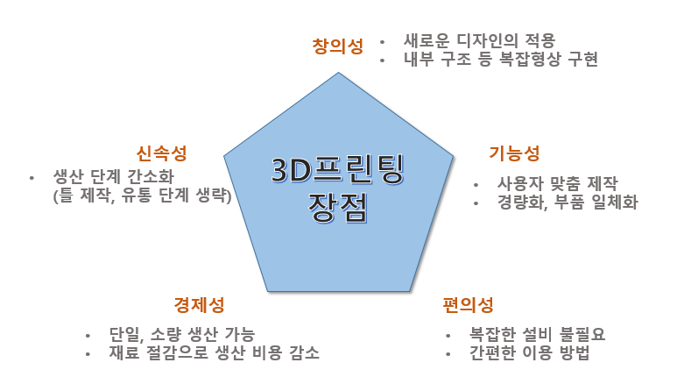
5
2. 3D프린팅 잘 활용하기
3D프린팅의 특징
3D프린팅은 기존 제조기술로 구현하기 어려운 새로운 디자인을 적용하거나 내부 구조가 복잡한 다양한 형상을 구현할 수 있습니다.
특히, 기존의 금형³ 및 사출⁴ 을 이용한 제품개발 과정에 비해 비용과 시간을 단축하여 결과적으로 제품 개발 주기를 단축할 수 있으며, 이는 하드웨어 창업의 진입장벽을 낮추는 역할을 합니다.
또한, 비교적 손쉬운 사용법과 유지보수성, 저렴한 가격을 바탕으로 사용자 접근성이 높은 장비로써 초∙중∙고와 같은 교육환경에서 부터 은퇴한 시니어까지 간단한 3D모델링⁵ 및 3D프린팅을 통해 자신의 아이디어를 구현할 수 있습니다.
3. 금형 – 금속 등을 이용해 만드는 틀로 일반적으로 CNC(Computerized Numerically Controlled machine tool)
등의 절삭 장비를 이용하여 제작
4. 사출 – 고온의 액체 상태 재료를 금형에 짜내어 형태를 만드는 과정
5. 3D모델링 – 사용자의 아이디어 구현을 위해 컴퓨터를 이용해 3D 입체 데이터를 제작하는 과정

Slide 6
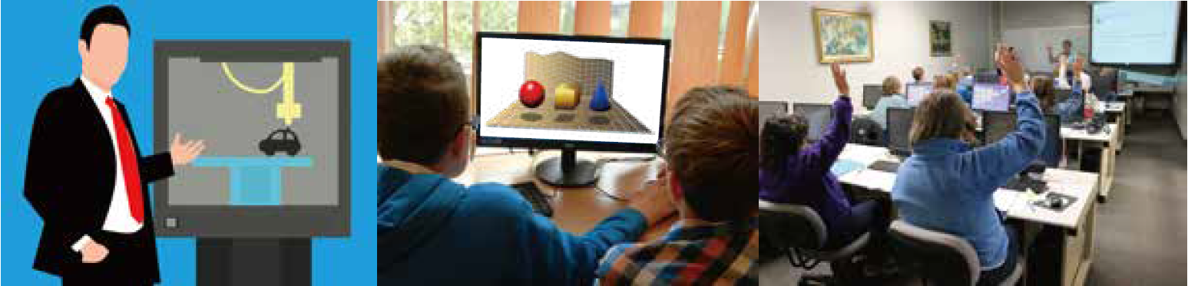
2. 3D프린팅 잘 활용하기
6
국내∙외 3D프린팅 현장 적용사례
현재 미국, 유럽, 일본, 중국 등의 많은 국가에서는 새로운 경제 혁신의 원동력으로 메이커스 운동⁶ 을 주목하고 있습니다. 특히 미국 정부는 메이커스 운동을 제조업 부활을 위한 산업 혁신의 동력으로 보고 3D프린터를 이용한 메이커스 교육을 활성화시키기 위해 2012년부터 학교, 도서관, 박물관 및 공공기관에 3D프린터를 보급하고 있습니다.
우리나라도 학교, 공공기관 등에서 창의성 향상과 만들기 중심의 메이커스 교육에 관심을 갖고 있어 3D프린터가 점차적으로 공공시설 등에 보급이 확대되고 있으며, 향후 개인 맞춤형 제작을 위해 가정까지 확산될 것으로 전망됩니다.
최근 전 세계적으로 메이커 스페이스와 디지털 제작도구(데스크탑 3D프린터 등)가 학교 및 공공시설 등에 보급, 확산되면서 3D프린팅 기술을 이용한 개인 창작 활동이 이루어지고 있으며, IoT 기술 개발과 함께 누구나 쉽게 창작하고, 공유하는 오픈소스 생태계가 마련되고 있습니다.
3D프린팅의 미래
이와 같이 여러 교육현장 및 산업현장에서 적용하고 있는 3D프린팅 기술은 제작비용과 시간 절감, 다품종 소량 생산, 개인 맞춤형 제작이 쉬워진다는 점에서 제조방식에 커다란 혁신을 가지고 왔습니다. 3D프린팅의 기술 완성도가 높아지면서 전자ㆍ자동차ㆍ의료ㆍ건축 등 활용분야는 점차 확대되고 있으며, 이외에도 개인의 취향을 반영한 맞춤형 생산으로 운동기구ㆍ악기ㆍ생필품 등 우리 생활 전 분야에 적용이 가능합니다. 특히, 3D프린팅은 4차 산업혁명과 팬데믹 등 환경변화로 인한 산업 전반의 비대면 수요를 충족시킬 수 있는 기술로서 설계 도면만으로 어디서든 필요한 제품의 제작이 가능해 그 활용가치는 앞으로 더욱 커질 전망입니다.
6. 메이커스운동(Makers Movement) :
일반인들이 일상에서 창의적 만들기를 실천하고 자신의 경험과 지식을 나누고 공유하는 경향. 최근
시제품 제작과 창업이 용이해지면서 소규모 개인 제조 창업이 확산되는 추세 역시 메이커스운동의 일부임.
(출처 www.makeall.com)

Slide 7
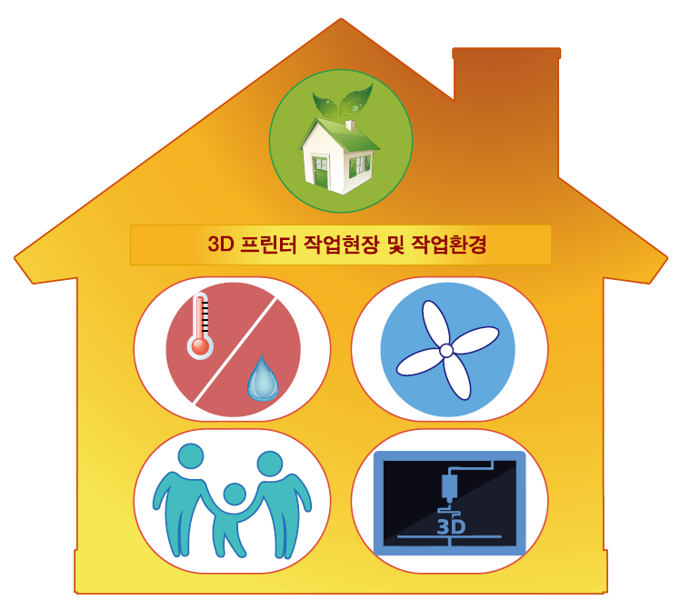
3. 국내 실내공기질 관리 현황 보기
7
현재 국내에서는 실내환경 및 공기질 유지 및 관리를 위하여 각 부처에서 관리 기준을 제시하고 있습니다.
하지만, 현재 3D프린터 가동 중 발생되는 일부 물질은 학교, 공공기관 및 다중이용시설 등에서 실내공기질 유지기준을 초과할 우려가 있으므로 3D프린터가 보급된 작업공간에서는 주기적 환기 등을 통한 실내 공기질을 관리하고 현재 각 부처에서 관리하고 있는 공기 질 유지기준⁷에 따라 3D프린팅 작업공간에 대하여 기준 이하로 유지하기를 권장합니다.
7. 유지기준 – 일부 유해물질에 대해서는 이용자의 건강을 위하여 반드시 기준 이하로 유지하여야 하며,
이러한 유해물질의 양을 유지기준이라고 한다.

Slide 8
3. 국내 실내공기질 관리 현황 보기
8
부처별 실내공기질 관리 현황
담당부처 평가항목 | 환경부* | 고용노동부** | 교육부***
미세먼지 (㎍/m³) | 35 ~ 50 (PM2.5) | 50 (PM2.5) | 35 (PM2.5)
 | 75 ~ 200 (PM10) | 100 (PM10) | 75 ~ 150 (PM10)
CO₂ (ppm) | 1,000 | 1,000 | 1,000
폼알데하이드 (㎍/m³) | 80 ~ 100 | 100 | 80
총부유세균 (CFU/m³) | 800 | 800 | 800
CO (ppm) | 10 ~ 25 | 10 | 10
NO₂ (ppm) | 0.05 ~ 0.3 | 0.1 | 0.05
라돈 (Bq/m³) | 148 | 148 | 148
휘발성유기화합물 (㎍/m³) | 400 ~ 1,000 | 500 | 400 (벤젠 30, 톨루엔 1,000, 에틸벤젠 360, 자일렌 700, 스티렌 300)
석면 (개/cc) | - | - | 0.01
오존 (ppm) | - | - | 0.06
진드기 (마리/m³) | - | - | 100
낙하세균 (CFU/실당) | - | - | 10
곰팡이 (CFU/m³) | 500 | 500 | -
* 실내공기질 관리법 시행규칙(환경부령 제2020-858호), ** 사무실 공기관리 지침(고용노동부고시 제2020-45호), *** 학교보건법 시행규칙(교육부령 제2019-194호)
㎍/m³ : 유해물질 농도를 나타낼 때 사용하는 단위로, 부피 m³안에 들어있는 유해물질 양(무게)을 의미하며, 1㎍은 10⁻⁶g에 해당한다.
ppm(parts per million) : 환경오염도를 표시할 때 쓰는 일반적인 단위로 100만분의 1을 나타낸다. 대기오염에서는 1000 L의 대기 중 유해물질의 기체부피가 1 mL 존재할 때 오염농도가 1ppm이 된다.
CFU/m³ : CFU(Colony Forming Unit)는 미생물의 집락(Colony) 형성 단위로 CFU/m³ 는 단위부피(m³)의 공기중 미생물의 집락수를 나타낸다. 공기 중 부유세균 또는 낙하세균의 농도가 100 CFU/m³ 라면 공기 1 m³ 중 부유세균도는 일정시간 동안 낙하한 낙하세균을 일정조건에서 성장시켜 눈으로 볼 수 있도록 형성된 세균의 집락이 100개라는 것을 나타낸다.
Bq/m³ : Bq(베크렐)은 방사성핵종의 활성도 단위로 Bq/m³는 단위부피(m³)의 라돈 기체의 농도를 나타낸다.

Slide 9
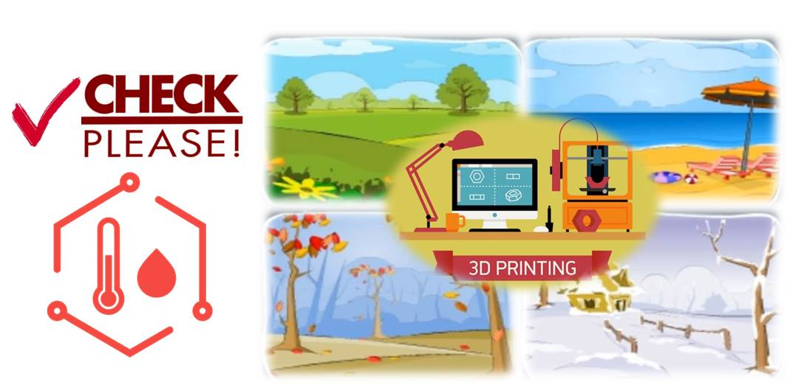
4. 3D프린팅 작업환경 쾌적하게 이용하기
9
하나
계절 별 실내 적정 온∙습도 유지
3D프린터는 장비의 운영과 관련하여 발생하는 열로 실내온도가 높아질 수 있으며, 습도가 낮아져 작업장 내 공기 질에 영향을 미칠 수 있습니다.
따라서, 3D 프린터 및 사용 재료의 특성에 따라 제조사에서 안내되는 적정 온도와 습도 등을 참고하여야 합니다.
특히, 계절별로 냉난방기 등을 활용하여 작업장의 온도를 적정온도 범위 내로 일정하게 유지하는 게 좋습니다.
이에 3D프린터 작업장은 쾌적한 환경조성을 위하여 냉난방기, 제습기, 가습기 등의 공기질 관리가 가능한 보조기기를 이용할 필요가 있습니다.
계절 | 적정온도 | 권장온도 | 적정습도 | 권장습도
봄·가을 | (19 ~ 23) ℃ | 19 ℃ | 50 % | 50 %
여름 | (24 ~ 27) ℃ | 24 ℃ | 60 % | 60 %
겨울 | (18 ~ 21) ℃ | 18 ℃ | 40 % | 40 %
※ 3D프린팅실에 대한 중앙집중식 냉난방은 개별 조작 가능한 냉난방으로 적극 권장
※ 보급형 FFF타입의 3D 프린터는 냉난방기가 갖춰진 사무실 및 가정환경에서 충분히 운용 가능

Slide 10
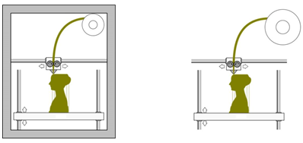
4. 3D프린팅 작업환경 쾌적하게 이용하기
10
둘
친환경 장비 사용하기
3D프린터의 경우, 개방형 형태보다는 밀폐형 장비 사용을 권장하며 장비 내 유해물질 제거장치(필터)가 장착된 장비의 사용을 권장합니다.
또한, 제조사가 제공한 3D프린터 및 소재에 대한 주의사항을 준수해 주시기 바랍니다.
밀폐형
개방형
개방형 프린터를 사용하는 경우
환풍기, 후드 등 국소배기장치 설치하기
개방형 프린터를 밀폐할 수 있는 작업 부스 설치하기
안전보호구 착용 (산업용 방진마스크 착용)
* 밀폐형 장비도 3D프린터 가동 대수와 작업환경을 고려하여 국소배기장치 설치
및 3D프린터 운영 시 산업용 방진마스크 착용을 권장합니다.

Slide 11
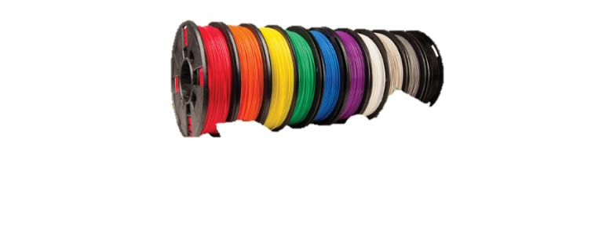

4. 3D프린팅 작업환경 쾌적하게 이용하기
11
셋
친환경 소재 사용하기
소재 선택 시, 현재 보급되고 있는 소재 중 친환경 원료를 사용하는 PLA⁸ 소재 등을 사용하시길 권장합니다. 다만, PLA 소재의 경우에도 기능성 원료가 첨가된 복합성분으로 구성된 경우에는 첨가제 사용으로 인한 다른 유해물질이 포함될 수 있으므로, 제품 원료에 대한 물질안전보건자료(MSDS)⁹를 확인하여 주시길 바랍니다.
물질안전보건자료는 소재 등의 제조사에서 제공받는 자료로, 안전보건공단 홈페이지(www.kosha.or.kr)에서 검색하여 확인 할 수 있습니다.
8. PLA – 옥수수의 전분에서 추출한 원료로 만든 친환경 수지
9. 물질안전보건자료(MSDS) – 화학물질에 대하여 유해위험성, 응급조치요령 등 16가지 항목에 대해
설명해주는 자료

Slide 12
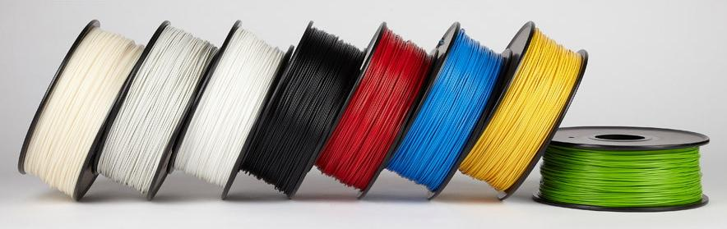
4. 3D프린팅 작업환경 쾌적하게 이용하기
12
넷
소재 알아보기
FFF(Fused Filament Fabrication) 3D프린터 소재는 다양한 색상, 재질 등이 있어 3D프린팅을 하고자 하는 최종 제품의 특성에 따라 재료를 선택할 수 있으며, 현재도 다양한 소재들이 개발되어 출시되고 있습니다.
소재 종류 | 3D프린팅 소재 특성
ABS | 상대적으로 열에 강하므로 구조용 부품으로 많이 쓰이며 강도가 우수, 출력 후 표면 처리가 비교적 용이
PC | 열가소성 플라스틱 소재로 전기 절연성, 치수 안정성이 좋으며 전기 부품 제작에 가장 많이 사용
HIPS | 고충격성과 우수한 휨 강도와 함께 균형이 잡힌 기계적 성질을 가짐
TPU | 유연성이 우수하고 내구성이 뛰어나 복원력이 좋음
PLA | 출력 시 열 변형에 의한 수축이 적어 다른 소재들보다 정밀한 출력이 가능
Nylon | 내구성이 강하고 특유의 유연성과 질긴 소재의 특징 때문에 기계 부품등 강도와 마모도가 높은 특성의 제품 제작시 사용됨
PVA | 물에 잘 녹기 때문에 서포터 소재로 사용이 용이함
하지만, 이러한 소재들은 높은 온도(200 ~ 260) ºC에서 소재를 녹여 적층하는 방식이어서 소재 용융 시 휘발성유기화합물과 초미세입자가 방출된다는 관련 논문 및 연구내용들이 보고되고 있으므로, 3D프린터 가동 시 작업장 환기 및 적절한 안전 수칙을 준수하기를 권장합니다.

Slide 13
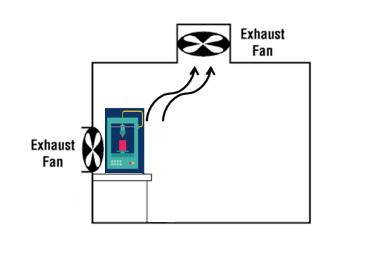
4. 3D프린팅 작업환경 쾌적하게 이용하기
13
다섯
환기장치 설치하기
3D프린터 가동 직후 노즐에서 소재 용융 시, 초미세먼지와 휘발성유기화합물과 같은 유해물질이 방출되는 경향이 있습니다.
따라서, 3D프린터 가동 중 유해물질 저감을 위해서는 기본적으로 급기 및 배기 설비 시설을 확충하거나 환풍기 같은 환기장치를 설치하는 것을 권장합니다.
1
작업현장 공간면적을 고려하여 적절한 풍량의 환풍기를 선택
환풍기
환풍기
<환기장치 설치 예시>
* 실내용 환풍기와 환기장치의 종류 및 설치 위치는 작업공간의 넓이와 환경에
따라 적절하게 설치할 것을 권장합니다.
* 3D프린팅 작업 또는 작업 공간 환기 중에는 작업 공간에 오랜 시간 머무르지
않기를 권장합니다.

Slide 14
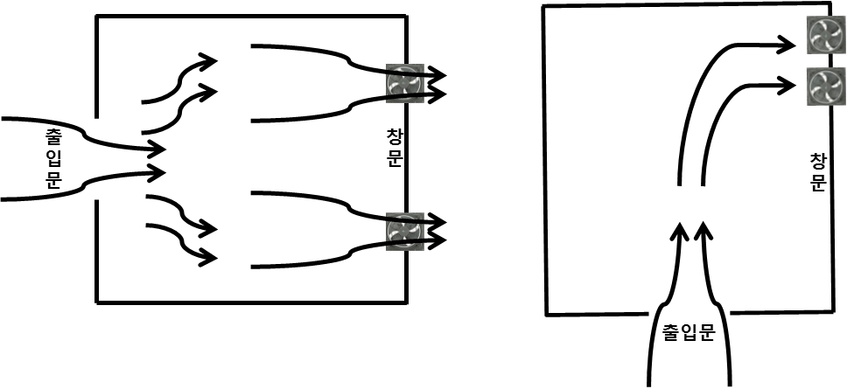
4. 3D프린팅 작업환경 쾌적하게 이용하기
14
2
환풍기 설치 시 창문이나 출입문 반대편에 설치
<환기장치 설치 예시>
* 환풍기 설치 시 배출된 공기가 역류하지 않도록 창문 위치를 고려하여 설치
하여야 합니다.
3
환풍기는 3D프린터 작동 전∙후에 작동
환풍기는 3D프린터 작동 전에 꼭 작동시켜야 하며, 프린터 작동 완료 후 최소 1시간 이상은 계속 작동시켜 주시는 게 좋습니다.
* FFF방식 3D프린터는 초기 예열 작업 시 초미세입자 순간 방출량이 급격히
높아지기 때문에 3D프린터 작동 시 환기가 꼭 필요합니다.
4
환풍기 작동 중 외부 공기 유입로 확보
환풍기 작동 중 출입문을 완전히 밀폐하는 것 보다는 약간 열어 두어 외부 공기 유입에 따른 실내 환기율을 좋게 하는 게 효율적입니다.
5
자연환기 방법을 동시에 진행하기
쾌적한 작업현장 공기질을 유지하기 위해서는 자연환기 방법을 동시에 진행하시면 더욱 효율적으로 유해물질에 의한 피해를 줄일 수 있습니다.

Slide 15
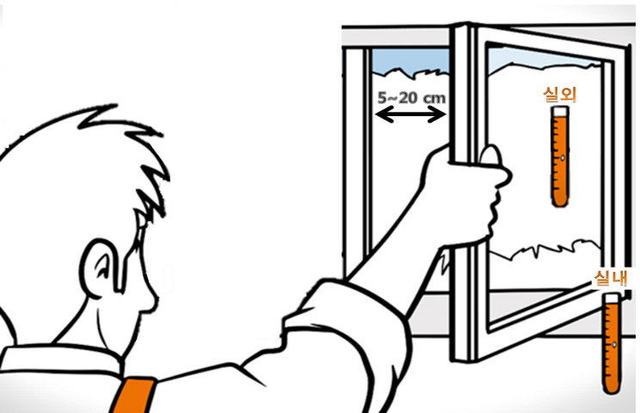
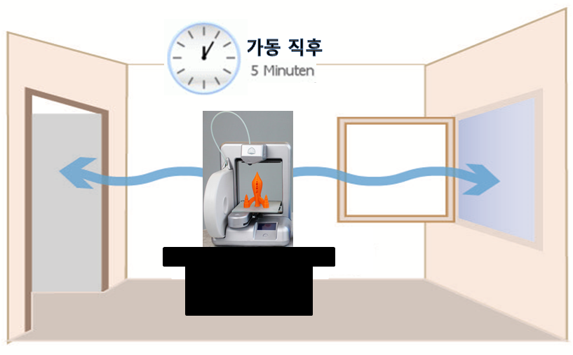
4. 3D프린팅 작업환경 쾌적하게 이용하기
15
여섯
자연환기 실천 방법
3D프린터 작업장에는 최소한 실내용 환풍기와 같은 환기장치를 설치하는 것을 권장하며, 자연환기와 동시에 진행하시면 유해물질을 훨씬 효율적으로 저감 할 수 있습니다.
다만, 환기장치를 일시적으로 사용하기가 어려운 경우에는 다음과 같이 자연환기를 권장합니다.
1
봄/가을 - 실내·외 온도차 일정시
외부환경을 고려하여 창문을 (5 ~ 20)cm 정도 열어놓는 것이 좋습니다.
2
여름/겨울 – 프린터 가동직후
외부환경을 고려하여 창문 및 출입문을 5분정도 개방하여 주시면 좋습니다.

Slide 16

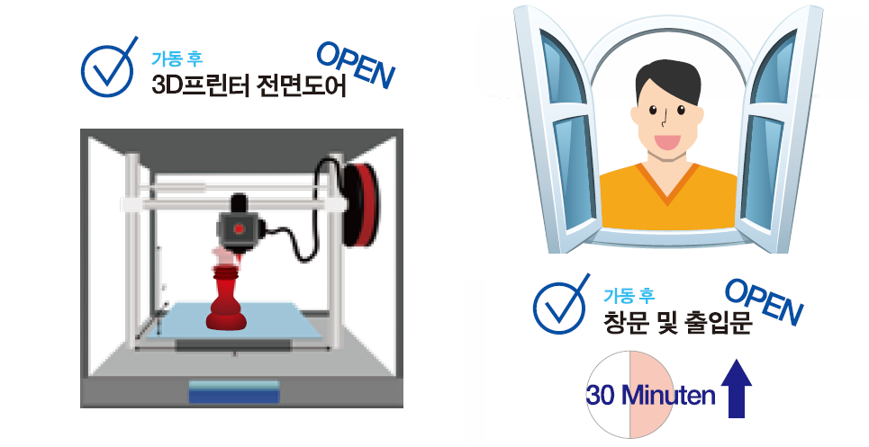
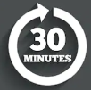

4. 3D프린팅 작업환경 쾌적하게 이용하기
16
3
3D 프린터 장기간 가동시
한 시간 주기로 창문 및 출입문을 5분정도 환기 시켜주시면 좋습니다.
4
3D 프린터 가동 후
3D 프린터 전면도어를 열고 창문 및 출입문을 30분 이상 환기 시켜주시면
좋습니다.
* 출력물 완료 후 프린터 내부 잔류 찌꺼기 청소 및 작업공간을
정기적으로 청소해주는게 좋습니다.

Slide 17
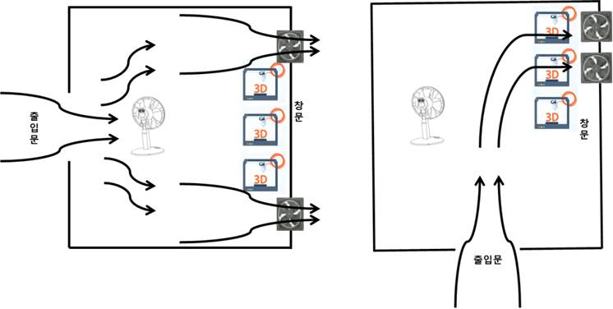
4. 3D프린팅 작업환경 쾌적하게 이용하기
17
일곱
설치공간 효율적 배치
3D프린터 가동 중 발생되는 유해물질은 3D프린터가 설치된 공간용적, 3D프린터 가동 수 및 소재 종류에 따라 달라지고, 3D프린터 설치 위치에 따라 유해물질 실내 움직임 상태가 달라 질 수 있습니다.
1
13 m²(4평)을 기준으로 3D프린터는 2대 이하로 설치
작업현장 13 m²(4 평)을 기준으로 3D프린터는 2대 이하로 설치하는 것을 권장합니다.
2
프린터 설치 시 창문 및 환풍기와 가까운 곳에 설치
에어컨 및 선풍기 설치 시 실내 공기 순환을 고려하여 환풍기 반대편에 설치하는 것을 권장합니다.
* 에어컨 및 환풍기 설치 시 작업공간을 고려하여, 내부 순환이 잘 되는 배열로
설치하실 것을 권장합니다.

Slide 18
4. 3D프린팅 작업환경 쾌적하게 이용하기
18
3
공기청정기 및 공기정화식물을 이용하기
공기청정기 선택 시 초미세먼지를 제거할 수 있는 헤파필터(HEPA Filter)¹⁰가 부착된 공기청정기 사용을 권장합니다.
또한, 필요한 경우 미세먼지 정화 능력이 있는 공기정화식물 (벤자민 고무나무, 아레카야자, 관음죽, 스킨답서스, 시클라멘, 행운목 등) 을 사용하시길 바랍니다.
10. 헤파필터(HEPA Filter) – High Efficiency Particulate Air Filter의 약자로 입경이 0.3 µm 인 입자상 물질을
99.97 % 이상 제거하는 필터로, 미국 ashrae(American Society of Heating, Refrigerating and Air
Conditioning Engineers) STANDARD 52-2-1999에서 규정하는 성능기준의 필터

Slide 19
5. 3D프린팅 안전관리 수칙 알아보기
19
3D프린터를 안전하게 사용하기 위해 작업 시 다음 사항들을 주의해 주시길 바랍니다.
1. 장비사용법 및 안전수칙을 확인해주세요.
2. 프린터 이용 전에 사용 소재에 따른 장비 가동 설정을 확인해주세요.
3. 프린터 작동 중에는 소재가 압출되는 부위에 높은 열이 발생하므로
구동부에 손을 대지 말아주세요.
4. 필라멘트 투입 및 교체 시 화상에 주의하여 주세요.
5. 필라멘트가 녹는 과정에서 유해물질이 발생할 수 있으므로 산업용 방진
마스크를 착용해 주세요.
6. 작동 오류로 인한 사고위험이 있으므로 출력 시작 후 3분 정도 바닥에
안착 하였는지 확인해주세요.
7. 개방형 장비는 작동 중 이물질이 들어가면 발화 위험이 있으므로 이용
전에 주변을 정리해 주세요.
8. 출력물은 노즐과 베드의 온도가 충분히 내려갔는지 확인한 후에 장갑을
착용하고 꺼내주세요.
9. 출력물 및 서포터 제거 시 파편이 얼굴에 튀거나 날카로운 도구에 손을
베일 수 있으므로 보호장갑 및 보안경을 착용해주세요.
10. 후처리 과정 시 후처리에 사용되는 화학물질은 중독 증상이나 유해성을 유발
할 수 있으므로 산업용 방진마스크나 방독마스크를 착용해주세요.
11. 후저리 작업 전에는 반드시 환풍기 및 환기장치를 사용하여 작업공간의
환기가 잘 될 수 있도록 해주세요.

Slide 20
6. 3D프린팅 작업환경 관리방법 알아보기
20
3D프린팅 작업환경 관리방법 요약표
3D프린터 실내 작업현장 적정 온·습도 유지 | 1. 국내 계절 별 실내 적정온도 범위 중 가장 낮은 온도 유지, 실내습도 (40 ~ 60) % ▶ 여름 실내적정온도 (24 ~ 27) ℃ 중 24 ℃, 습도는 60 % ▶ 겨울 실내적정온도 (18 ~ 21) ℃ 중 18 ℃, 습도는 40 % ▶ 봄·가을 실내적정온도 (19 ~ 23) ℃ 중 19 ℃, 습도는 50 %
3D프린터 장비 및 소재 선택 | 1. 장비는 밀폐형 장비 또는 장비 내 필터가 장착된 3D프린터 사용 2. 소재는 친환경 원료를 사용한 소재 사용 3. 소재 제품 원료에 대한 물질안전보건자료(MSDS) 확인 필요
실내환기 (환기장치) | 1. 실내 공간면적을 고려하여 적정 용량의 실내용 환풍기 사용 2. 환풍기는 3D프린터 작동 전 가동하고, 3D프린터 완료 후에도 최소 1시간 이상 가동 3. 환풍기 작동 중 출입문을 완전 밀폐하지 말고 약간 열어 둠 4. 환풍기 사용은 자연환기와 함께 실시
실내환기 (자연환기) | 1. 봄·가을에는 외부 공기를 고려하여 창문을 (5~20)cm 정도 개방 2. 여름 및 겨울에는 3D프린터 작동 직후 창문 및 출입문을 5분 정도 개방하고 1시간 단위로 5분 이상 환기 필요 3. 3D프린터 종료 후 프린터 도어를 개방하여 30분 이상 환기 ▶ 주변환경 및 대기상태에 따라 오염된 외부공기가 유입되고 있는지를 고려 하여 자연환기를 실시
설치공간 점검 | 1. 3D프린터는 환기가 잘되는 위치를 고려하여 설치 ▶ 에어컨 설치 시 환풍기 반대편에 설치 ▶ 선풍기 가동 시 환풍기 반대편 및 환기가 잘되는 곳에 설치
청소 | 1. 3D프린터 출력물 완료 후 프린터 챔버 내부 잔류 찌꺼기 청소 2. 3D프린터 작업공간의 주기적인 청소 필요

Slide 21
6. 3D프린팅 작업환경 관리방법 알아보기
21
3D프린팅 작업환경 체크리스트
앞에서 설명한 3D프린팅 작업환경의 안전수칙을 3D프린팅 작업 현장에서 쉽게 점검해 볼 수 있도록 체크리스트로 구성하였습니다. 각 항목의 질문에 체크하여 작업장 내 실내환경 유해물질 대처방안을 점검해 보시기 바랍니다.
질문 | 답변 | 대처방안 | 비고
3D프린터 작업장 내 온·습도계 가 있으십니까? | □ 네 □ 아니오 | ▷ 디지털 온·습도계를 사용하여 3D프린터 가 동 중 실내 온·습도를 확인하시고 적정 온·습 도를 유지한다. | Page 9
동계, 하계 냉난방용 에어컨, 전기 및 히터 등을 사용하고 계십니까? | □ 네 □ 아니오 | ▷ 동계, 하계 적정 실내온·습도가 유지되도록 자연환기 및 가습기를 사용한다. | Page 9
3D프린팅실은 중앙집중식 냉난방식으로 운영되고 있습니까? | □ 네 □ 아니오 | ▷ 개별 조작이 가능한 냉난방 시스템으로 권 장드리며, 만약 변경이 어려운 경우, 개별 냉난방기, 제습기, 가습기 등의 보조기기를 사용한다. | Page 9
3D프린터 장비는 밀폐형 장비인가요? | □ 네 □ 아니오 | ▷ 개방형 프린터의 경우, 환풍기, 후드 등 국 소배기장치를 설치한다. ▷ 개방형 프린터를 밀폐할 수 있는 작업부스 를 설치하고, 산업용 방진마스크를 착용한다. | Page 10
추후 3D프린터 구입 계획이 있으십니까? | □ 네 □ 아니오 | ▷ 밀폐형 3D프린터 또는 3D프린터 내 유해 물질 저감장치가 부착된 장비를 선택 하도 록 한다. | Page 10

Slide 22
6. 3D프린팅 작업환경 관리방법 알아보기
22
3D프린팅 작업환경 체크리스트
질문 | 답변 | 대처방안 | 비고
소재 원료에 대한 안전 정보 내용을 확인 하셨나요? | □ 네 □ 아니오 | ▷ 소재 제품 원료에 대한 물질안전보건자료 (MSDS)를 확인한다. ▷ 친환경 원료를 사용한 소재를 사용한다. | Page 11
작업현장 내 환기장치가 있는가? | □ 네 □ 아니오 | ▷ 3D프린터 가동 시 환기장치를 항상 가동하고, 3D프린터 종료 후 최소 1시간 이상 가동한다. ▷ 환기장치가 없는 작업현장의 경우, 「5. 3D 프린팅 쾌적하게 이용하기」를 참조하여 자 연환기를 주기적으로 실시한다. | Page 13 ~18
3D프린터는 환기가 잘 되는 위치에 설치하였는가? | □ 네 □ 아니오 | ▷ 환풍기 등 환기장치와 가까운곳에 설치하 여 환기가 잘되는 곳에 설치한다. ▷에어컨 및 선풍기 설치 시, 3D프린팅 가동중 발생되는 유해물질이 쉽게 배출될수 있도록 환풍기 반대편에 설치한다 | Page 17
3D프린터 장비 및 작업공간은 정기적으로 청소하고 있습니까? | □ 네 □ 아니오 | ▷3D프린팅 가동 완료 후, 장비 내부에 있는 잔류 찌꺼기 및 작업공간을 정기적으로 청 소한다. | Page 16

Slide 23
7. 3D프린팅 산업현장 안전교육 사례
23
정부는 2015년 삼차원프린팅산업 진흥법을 제정하여 3D프린팅 제조 공정 중 발생 될 수 있는 안전사고를 사전에 예방하기 위하여 사업자 신고 의무와 함께 적층제조 공정 중 발생 할 수 있는 유해 및 위험성으로부터 종사자를 보호하기 위한 안전교육을 의무적 시행하고 있습니다. 법정 교육 대상이 아닌 대상자들도 교육에 참여할 수 있으니, 3D프린터의 안전한 사용을 위해 적극 활용하사기 바랍니다.
[삼차원프린팅산업진흥법 - 안전]
삼차원프린팅산업진흥법 제 18조 (안전교육)
삼차원프린팅산업 진흥법 시행령 제 11조 (안전교육에 관한 업무의 위탁)
삼차원프린팅산업 진흥법 시행규칙 제 3조(안전교육의 내용 및 방법 등)
삼차원프린팅 서비스 안전교육 위탁 및 운영 등에 관한 규정
3D프린팅 안전교육 대상 및 내용
구분 | 주요 내용
법정교육 대상 | o 삼차원프린팅서비스사업 대표자 및 종업원 ※ 삼차원프린팅서비스사업이란 이용자와 공급계약을 체결하고 이용자를 위한 삼차원프린팅을 업으로 하는 것(법 제2조 제4호)
교육 내용 | o 삼차원프린팅 관련 법령 및 제도에 관한 사항 o 삼차원프린팅 유해위험요인에 관한 사항 o 삼차원프린팅 작업환경관리 및 작업자 보호에 관한 사항 o 유형별 위험상황에 대한 비상 대처 방안 o 그 밖에 과학기술정보통신부장관이 정하여 고시하는 내용
교육 방법 | o 안전교육기관의 교육장에서 실시하는 집합교육 o 안전교육기관의 전문강사가 3D프린팅 작업장을 방문하여 실시하는 현장교육 o 그 밖에 과학기술정보통신부장관이 정하는 교육방법(온라인 교육 등)
교육 시간 | o 대표자 : 신규교육 8시간, 보수교육 2년마다 6시간 o 종업원 : 신규교육 16시간, 보수교육 매년 6시간 (신규교육은 집합/현장교육으로 진행하여야 하며, 보수교육은 온라인교육으로 진행 가능)
안전교육 | http://3d.acastar.co.kr/ 로그인 후 수강신청 가능
※ 법정 교육 대상자가 아니어도 교육 신청 및 수강 가능

Slide 24

[알아두기]
용어정리
소재 용어정리

Slide 25
용어정리
1. 재료압출(Material Extrusion) : 3차원 기하구조를 제작하는 적층제조 기술 표준화 기구인 ISO TC 261에서 정의하는 7가지 방식의 3D프린터 기술방식 중 학교 및 공공장소에서 주로 사용되고 있는 보급형 3D프린터 기술방식으로 노즐을 통하여 소재를 선택적으로 배출 시키는 적층제조 공정을 말한다.
2. FFF 3D프린터 : Fused Filament Fabrication의 약자로 필라멘트 형태의 소재를 노즐을 통해 압출해 3차원 형상으로 출력하는 Material Extrusion방식의 대표적인 3D프린터를 말하며 FDM(Fused Deposition Modeling)와 혼용하여 사용하고 있다.
3. 메이커스 운동 : 메이커들이 일상에서 창의적 만들기를 실천하고 자신의 경험과 지식을 나누고 공유하는 경향. 최근 시제품 제작과 창업이 용이해지면서 소규모 개인 제조 창업이 확산되는 추세 역시 메이커스 운동을 의미한다.
4. 물질안전보건자료(MSDS) : Material Safety Data Sheet의 약자로 물질에 대한 여러가지 정보를 담은 자료를 말한다. MSDS에는 화학물질에 대한 화학적 특성, 취급 및 저장법, 유해성과 위험성, 사고 시 대처방법 등이 기록되어 있으며, 안전보건공단에서 MSDS검색을 하면 원하는 화학물질에 대한 MSDS를 찾아볼 수 있다.
5. 헤파필터(HEPA Filter) : HIGH EFFICIENCY PARTICULATE AIR FILTER의 약자로 입경이 µm인 입자상 물질을 99.97 % 이상 제거하는 필터를 말한다. 미국 ASHRAE(American Society of Heating, Refrigeration and Air Conditioning Engineers)에서는 STANDARD 52-2-1999에서 규정하는 성능기준의 필터를 말한다.
6. 유지기준 : 환경부에서는 다중이용시설 등의 실내공기질관리법을 통하여 시설내 공기 중 유해물질의양을 규정하고 있다. 일부 유해물질에 대해서는 이용자의 건강을 위하여 반드시 기준 이하로 유지하여야 하며, 이러한 유해물질의 양을 유지기준이라고 한다.

Slide 26
소재 용어정리
1. ABS : Acrylonitrile-Butadiene-Styrene copolymer의 약자로 기본 중합체(base polymer) 중 스티렌(α-메틸스티렌 포함)과 아크릴로니트릴의 공중합체에 부타디엔계 고무가 분산된 물질의 함유율이 60% 이상인 합성수지제를 말한다.
2. PC : PolyCarbonate의 약자로 폴리카보네이트란 기본 중합체(base polymer) 중 비스페놀 A와 디페닐카보네이트 또는 카보닐클로라이드의 중합물질의 함유율이 50% 이상인 합성수지제를 말한다.
3. HIPS : 내충격성 폴리스틸렌으로 스티렌 부타디엔 검(styrene butadiene gum)이나 폴리부타디엔을 스티렌 단위체에 융해한 후 과산화물을 중합개시제로 첨가하여 중합한 중합체이다.
4. TPU : Thermoplastic PolyUrethane의 약자로 열가소성 탄성중합체이고, 이소시아네이트와 폴리올의 중합물질로 이루어진 합성수지제를 말한다.
5. PLA : PolyLactide, Poly(Lactic Acid)의 약자로 기본 중합체(base polymer) 중 락트산의 함유율이 50% 이상인 합성수지제를 말한다.
6. Nylon : 폴리아미드 계열의 합성 고분자 화합물로 기본 중합체 중 락탐, 아미노카르복실레이트 또는 염기산과 디아민의 중합물질로 이루어진 합성수시즐 말한다.
7. PVA : Poly(Vinyl Alcohol)의 약자로 기본 중합체(base polymer) 중 비닐알코올의 함유율이 50% 이상인 합성수지제를 말한다.

Slide 27
3D프린팅 작업환경 쾌적하게 이용하기
3D프린팅 작업환경 관리를 위한 가이드북
▷ 발행일 : 2020.9.

Slide 28
